Slide 1

exofrut
Soledad Bernabé
Willington Orrala
Gustavo Rodríguez

Slide 2

Introducción
Alimentación Equilibrada
El helado tiene una gran aceptación en el mercado
Propuesta del proyecto

Slide 3
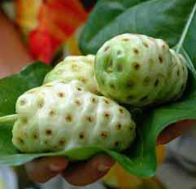
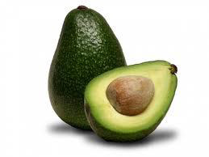
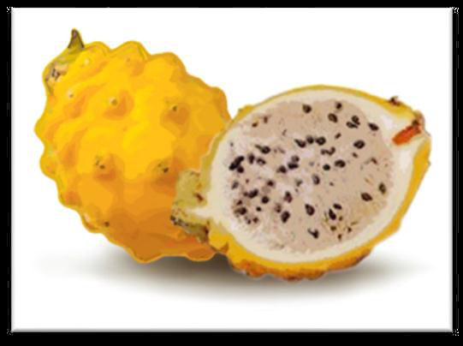
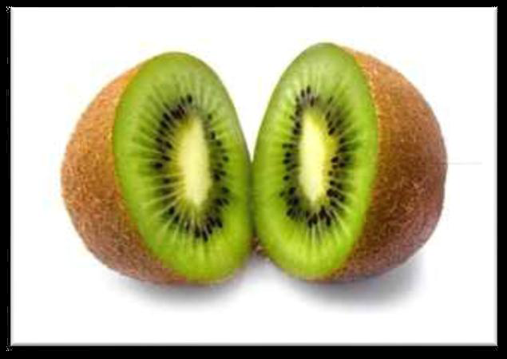
Planteamiento del problema
Es factible la comercialización de helados a base de frutas exóticas
Las personas están cambiando sus hábitos alimenticios, procurando no comer alimentos que contengan azucares o grasas.

Slide 4
Importancia del estudio
Este tema ha sido escogido debido a los beneficios que tantas frutas nos ofrecen y que no han sido aprovechadas en su máximo rendimiento, por ejemplo, se fabrica y exporta jugo de Noni pero no se fabrican helados.

Slide 5
Marco teorico
Francisco Rodríguez, neuropsicólogo de la Universidad Autónoma de Madrid, que confirma que “los helados funcionan como exorfinas que son convertidas en endorfinas por el metabolismo, que están implicadas en mecanismos de reducción del estrés”

Slide 6
Descripción del producto
Nuestro helado posee propiedades debido ya que son a bases de:
Noni
El Noni aumenta las defensas del cuerpo, y un cuerpo con buenas defensas puede combatir diversos tipos de enfermedades. Contiene componentes que pueden ayudar al cuerpo humano a regenerarse celularmente y a incrementar las defensas del mismo, de manera natural.

Slide 7
Descripción del producto
KIWI
Es una fuente importante de vitamina C: un solo kiwi aporta más de lo que un adulto requiere por día de esa vitamina –necesaria para conservar el sistema inmunológico sano-. Además, contiene potasio que, entre otros beneficios, ayuda a contrarrestar el alto consumo de sodio de la dieta media occidental, lo que ayuda a evitar problemas de hipertensión.

Slide 8
Descripción del producto
AGUACATE
Los aguacates son un alimento perfecto como sustituto natural vegetariano de las proteínas contenidas en carne, huevos, queso y aves de corral. Las propiedades de los aguacates son muy beneficiosas para la salud: contienen los ácidos grasos esenciales y proteínas de alta calidad que se digieren fácilmente sin contribuir negativamente en el colesterol.

Slide 9
Descripción del producto
PITAHAYA
Tiene un excelente efecto curativo en el interior y exterior del cuerpo. Su propiedad principal es depurar. Depura la sangre, el estómago y el intestino.
Es el fruto ideal para las personas anémicas.
También la pitahaya contiene muchas fibras vegetales, hierro, fósforo y calcio.

Slide 10
OBJETIVOS
OBETIVO GENERAL
Realizar el estudio de factibilidad para conformar una empresa productora y comercializadora que ofrezca un producto autóctono en la ciudad de Guayaquil, de calidad y delicioso, estableciéndonos como una empresa rentable generando empleos y contribuyendo al desarrollo socioeconómico de la región.

Slide 11
OBJETIVOS
OBJETIVOS ESPECIFICOS
Identificar claramente el mercado de Guayaquil y las empresas productores y comercializadoras de este producto.
Realizar análisis de competencia, para determinar qué tan fuerte son las otras empresas en el mercado.
Conseguir las bases necesarias por medio de estudio de mercados para poder generar estrategias que nos permitan ser competitivos y productivos.

Slide 12

ESTUDIO ORGANIZACIONAL.
Misión
Somos una empresa productora y comercializadora de helados de frutas exóticas, comprometida a contribuir con el bienestar de nuestros clientes de la ciudad de Guayaquil, brindando helados saludables y deliciosos, a través de acciones de calidad, innovación y utilización eficiente de recursos en constante fortalecimiento.
Visión
Consolidarnos como una empresa líder en el año 2013 en el mercado Guayaquileño con expansión hacia el mercado nacional de helados con alto valor nutritivo, brindando una total satisfacción al cliente.

Slide 13
ESTUDIO ORGANIZACIONAL.
EXOFRUT
VALORES
HONESTIDAD
RESPETO
SERVICIO AL CLIENTE
RESPONSABILIDAD SOCIAL
LEALTAD Y TRABAJO EN EQUIPO
CALIDAD
CRECIMIENTO

Slide 14
ORGANIGRAMA EXOFRUT.
Gerente General
Gerente de Producción
Gerente de Marketing y Ventas
Gerente de Contabilidad y Finanzas
Obreros 1,2
Obrero 3
Obrero 4,5,6
Obrero 7,8,9
Asistente de M&V
Vendedor
Asistente Contable
Vendedor
Choferes
Personal de limpieza

Slide 15
ANALISIS FODA.
FORTALEZAS
Posee un alto poder nutritivo.
OPORTUNIDADES
DEBILIDADES
AMENAZAS
Mercado bastante competitivo
Nuevos sabores naturales a bajo costo.
Tener en el grupo de trabajo personas expertas en todo lo respecto al helado.
Facilidad para el consumidor de adquirir el producto.
Explorar un nuevo mercado nacional
Mercado en crecimiento.
Desarrollar nuevos productos.
Nuestra Materia prima es perecible.
Bajo poder negociador con proveedores y clientes.
Depender mucho de épocas de cosecha.
Imitación de nuestro producto.
Factores ambientales que pueden repercutir en la cosecha de nuestra materia prima.
Nuestros competidores pueden crear alianzas.

Slide 16
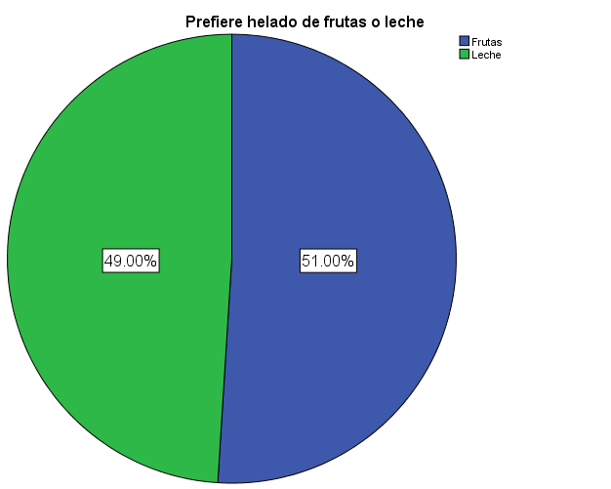
INVESTIGACION
DE MERCADO
PREFERENCIA DE HELADOS

Slide 17
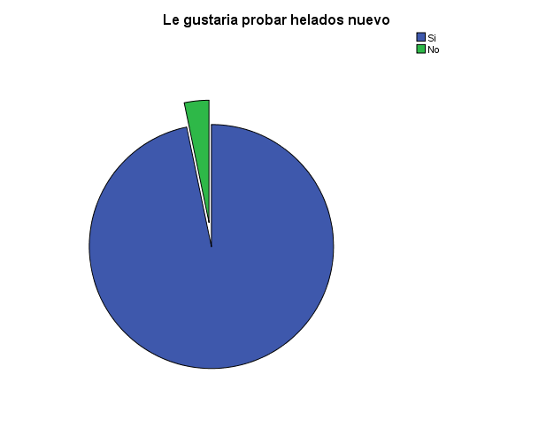
INVESTIGACION DE MERCADO
LE GUSTARIA PROBAR UN NUEVO HELADO

Slide 18
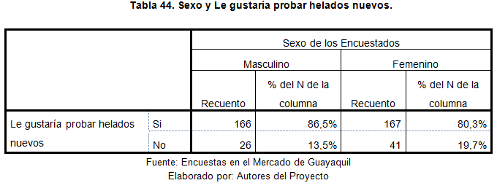
INVESTIGACION DE MERCADO.
Los datos mas importantes que fueron obtenidos mediante la encuesta son:

Slide 19
INVESTIGACION
DE MERCADO
Tabla 14. Frecuencia de Consumo
 |  | Frecuencia | Porcentaje | Porcentaje válido | Porcentaje acumulado
Válidos | 1 vez al día | 45 | 11.3 | 11.3 | 11.3
 | mas de 1 vez al día | 27 | 6.8 | 6.8 | 18.0
 | 1 vez a la semana | 166 | 41.5 | 41.5 | 59.5
 | Quincenalmente | 149 | 37.3 | 37.3 | 96.8
 | No Consume | 13 | 3.3 | 3.3 | 100.0
 | Total | 400 | 100.0 | 100.0

Slide 20
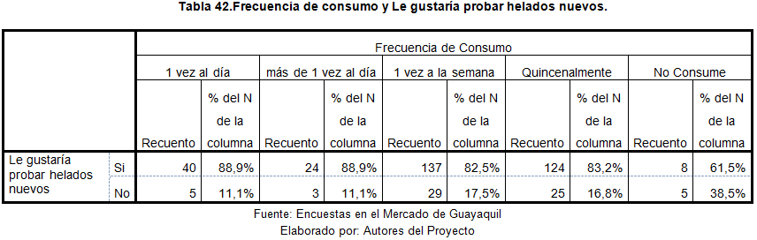
INVESTIGACION
DE MERCADO

Slide 21
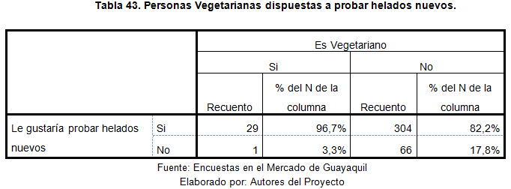
INVESTIGACION DE MERCADO

Slide 22
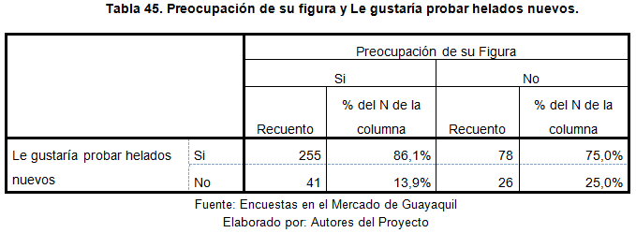
INVESTIGACION DE MERCADO

Slide 23
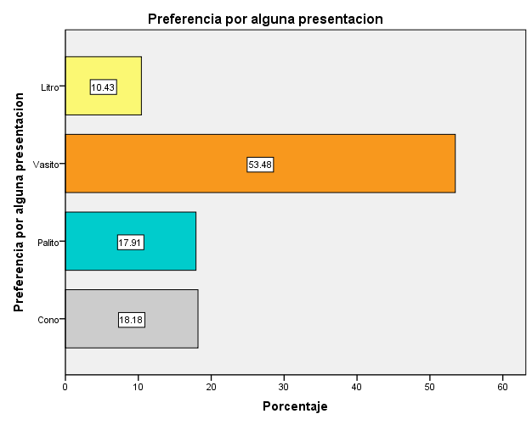
INVESTIGACION DE MERCADO
PREFERENCIA DE PRESENTACION

Slide 24
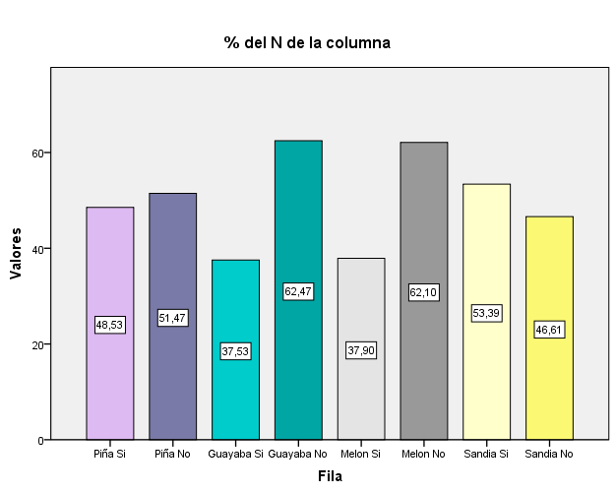
INVESTIGACION DE MERCADO
PREFERENCIA POR OTRAS FRUTAS

Slide 25
DEMANDA ESTIMADA
El numero de personas tomadas para los cálculos de ventas fueron 332,755. Por la capacidad de las maquinas.

Slide 26
MATRIZ BCG
Porque requerimos de constante inversión.
Somos nuevos en el mercado.
Y de acuerdo con nuestro estudio de mercado tenemos un gran potencial de crecimiento

Slide 27
MATRIZ IMPLICACION
Exofrut se ubicó en el cuadrante de Hedonismo, debido a que al momento de la compra existe una escasa implicación y aprehensión emocional.

Slide 28
MACROSEGMENTACION
Funciones a satisfacer: Deleitar a las personas aportando positivamente a su salud.
Mercado Meta: Personas de ingresos económicos medios y altos con edades de 15 años en adelante.
Mercado Meta potencial: Personas que prefieren helados a base de leche.

Slide 29
MICROSEGMENTACION
Geográfica
País: Ecuador
Cuidad: Guayaquil
Psicográfica
Ingresos promedios entre medio y alto.
Personas con o sin enfermedades
Vegetarianos
Demográfica
Acto para todas las edades estableciendo rango principal: 21-40 años
Genero: Masculino y Femenino
Preferencias
Consumo: Semanales
Gustos: Frutas Exóticas y comidas saludables

Slide 30
FUERZAS DE PORTER
Rivalidad entre competidores:Coqueiros, Pinguino, Gino's, Topsy y helados artesanales.
Amenaza de nuevos competidores: Mil frutas (Brazil)
Poder de negociacion de proveedores: Supermaxi, Mi Comisariato, Agricultores e intermediarios de frutas.
Productos Sustitutos: jugos, batidos de frutas, helados de leche.
Poder de negociacion de los clientes: Supermaxi, Mi comisariato, tiendas y minimarkets.

Slide 31
MARKETING MIX.
Producto
Son cuatro diferentes sabores de helado: noni, kiwi, aguacate, pitahaya, todos ellos tendrán la misma presentación, su diferenciación es la composición de cada uno de ellos.
Logo
Slogan
Lo rico también puede ser saludable!
Atributos
Dependiendo de la fruta:
Omega 3 y 6, desarrollo del sistema digestivo, altas cantidades de vitamina C, hierro, zinc y demás vitaminas.

Slide 32
HELADO DE NONI
Posee Xeronina, Óxido Nítrico, Escopoletina y propiedades antibacterianas, antiinflamatorias, antihistamínicas y analgésicas.
Evita el crecimiento de células precancerosas.
Mezclado con frutas como mora y frutilla. Se realiza esta mezcla para mejorar el sabor, siempre de forma natural.

Slide 33
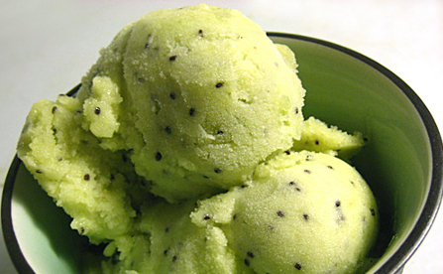
HELADO DE KIWI
Es un rico y saludable helado de fruta muy ligero o light, bajo en grasas y calorías, que proporciona: calcio, sodio, cal, hierro, fosforo, potasio, vitaminas A,B1, B2, B3 Y C.
Su contenido de fibra le confiere propiedades laxantes.

Slide 34
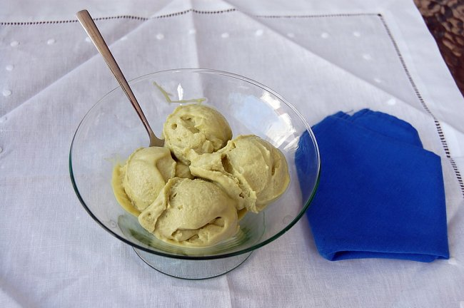
HELADO DE AGUACATE
Helado de aguacate mezclado con limón que sirve para que no se oxide.
Es una rica fuente de vitamina E, A, B1, B2, B3, B6, D, así como un poco de vitamina C, minerales como potasio, Magnesio, fosforo, además contiene Riboflavina, Niacina, Biotina y Ácido fólico.

Slide 35
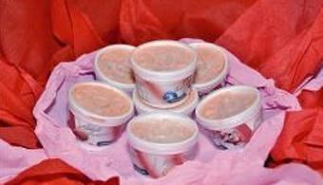
HELADO DE PITAHAYA
El helado de pitahaya posee un bajo valor calórico, ya que apenas contienen hidratos de carbono. La vitamina C interviene en la formación de colágeno, huesos y dientes, glóbulos rojos y favorece la absorción del hierro de los alimentos, la resistencia a las infecciones y tiene acción antioxidante.

Slide 36
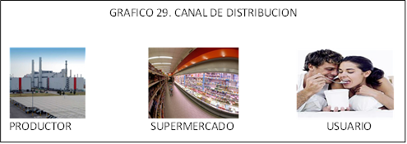
CARACTERISTICAS DEL PRODUCTO
Marca:
Exofrut.
Presentación:
Vasito 140 ml
Distribución.
Precio
Promoción
Etiqueta:
Logo y nombre.

Slide 37
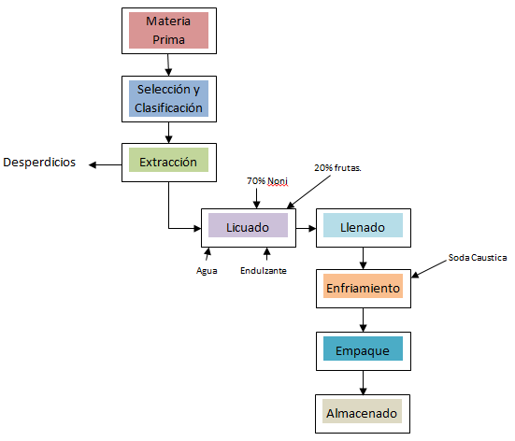
DESCRIPCION DE PROCESOS

Slide 38
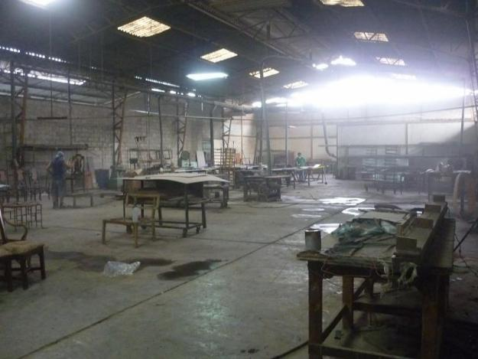
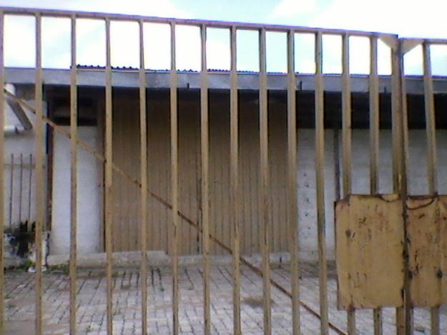
LOCALIZACION DEL PROYECTO

Slide 39
LOCALIZACION DEL PROYECTO
 |  | Local A |  | Local B |  | Local C
Factor | Peso | Calificación | Ponderación | Calificación | Ponderación | Calificación | Ponderación
Ubicación | 13,00% | 5 | 0,65 | 7 | 0,91 | 6 | 0,78
Costos Insumos | 12,00% | 3 | 0,36 | 6 | 0,72 | 6 | 0,72
Costo local o Alquiler | 17,00% | 4 | 0,68 | 6 | 1,02 | 5 | 0,85
Mano de Obra disponible | 9,00% | 8 | 0,72 | 8 | 0,72 | 8 | 0,72
Seguridad | 18,00% | 6 | 1,08 | 6 | 1,08 | 6 | 1,08
Costo transporte | 14,00% | 4 | 0,56 | 4 | 0,56 | 4 | 0,56
Capacidad de producción | 17,00% | 7 | 1,19 | 5 | 0,85 | 8 | 1,36
Total | 100,00% |  | 5,24 |  | 5,86 |  | 6,07
Escala | 0 | Peor
 | 10 | Mejor

Slide 40
LOCALIZACION DEL PROYECTO

Slide 41
Estudio Financiero
Inversión Inicial

Slide 42
Estudio Financiero
Inversión en Equipos

Slide 43
Costos

Slide 44
Gastos

Slide 45
Gastos

Slide 46
Sueldos

Slide 47

ingresos

Slide 48
Valor de Desecho

Slide 49
Valor de Desecho

Slide 51

Prestamo

Slide 52
Capital de trabajo

Slide 53
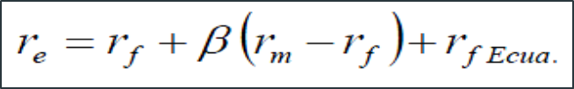
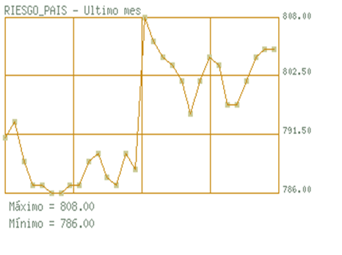
CAPM

Slide 54

Análisis Flujos de Caja
Van
Tir
Tiempo de Recuperación
Se recuperará la inversión inicial después de 3 años

Slide 55
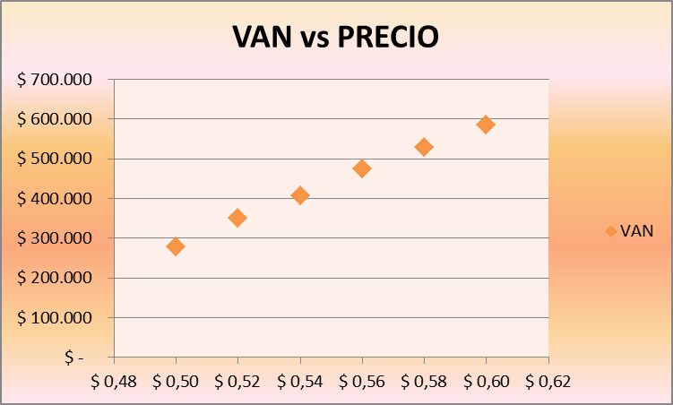
Análisis de sensibilidad

Slide 56
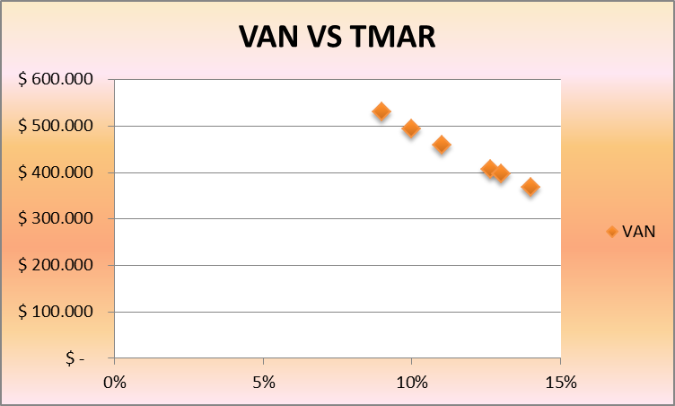
ANÁLISIS DE
SENSIBILIDAD

Slide 57
conclusiones
Este proyecto requiere una inversión considerable
Fases de la investigación
Variables de análisis y conclusiones

Slide 58
Recomendaciones
Dado todo lo anterior es recomendable la inversión requerida para el mismo, puesto que estos indicadores analizados.
Simultáneamente, el producto tiene que ser promocionado durante un tiempo prudencial.
Lo indispensable para este proyecto es mantener los costos bajos aprovechando las economías de escala .
Adaptación a la región cálida.

Slide 59
MUCHAS
GRACIAS

